Slide 1
Blockchain – Technologie (Verfahren und Kryptowährungen)
Christopher Neuwirt
Dominik Schönberger

Slide 2
Inhalt
● Blockchain
Verfahren
Background
Irrtümer
Grundprinzip der Blockchain
Vor- / Nachteile
Anwendungsgebiete
Kryptowährungen
Vor- / Nachteile
Bitcoin
Ethereum
Ripple
Bitcoin Cash
Cardano
Anhang
Referenzen
Videos

Slide 3
Verfahren

Slide 4
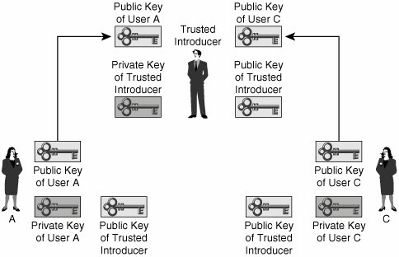
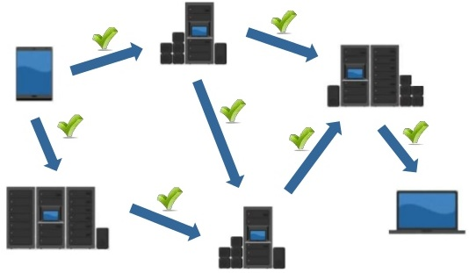
Background
● Blockchain ● Verfahren
„Trusted Third Party“ (TTP) Problem
Beide Parteien müssen 3. Partei vertrauen
Wer kontrolliert die 3. Partei?
Kosten für die 3. Partei
„Trustless System“
Vertrauen ist gut, Kontrolle ist besser
Gegenseitige Kontrolle
Jeder kennt alle Transaktionen
www.flylib.com
Sebastian Perbrandt, FernUniversität Hagen
Notes:
Beispiele TTP: Banken, PayPal, Zertifizierungsstellen

Slide 5
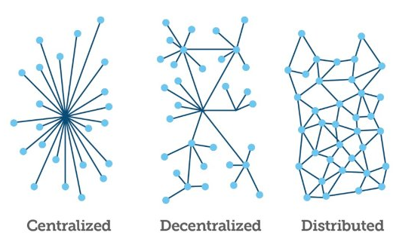
Background
● Blockchain ● Verfahren
„Trustless System“
Distributed
Öffentlich
→„Distributed Ledger“
Problem
Nachträgliche Veränderung
Konsistenz der Kopien
Lösung: Blockchain - Technologie
www.linkedin.com

Slide 6
Irrtümer
● Blockchain ● Verfahren
Blockchain = Kryptografisches Verfahren
Blöcke sind kryptografisch sicher miteinander verbunden
Blockchain nutzt kryptographische Verfahren (Hashwert - Berechnung)
→Blockchain ist eine „Distributed Ledger“ Technologie
Blockchain bietet Sicherheit
Nur bedingt
Blockchain = BitCoin
BitCoin verwendet die Blockchain Technologie

Slide 7
Grundprinzip der Blockchain
● Blockchain ● Verfahren
Besteht aus:
Block
Daten
Header
Hashwert
Online-Beispiel (https://anders.com/blockchain/blockchain.html)
Single Blockchain
Distributed Blockchain
Block 1
Block 2
Block …
Block n
Daten
Daten
Daten
Daten
Header
Header
Header
Header
Hashwert
Hashwert
Hashwert
Hashwert

Slide 8
Vor- / Nachteile
● Blockchain ● Verfahren
Nachteile
Netzwerk nötig
Weitere Mechanismen nötig zur Verhinderung von gleichzeitigen Zugriffen
Keine Verschlüsselung der Daten (Außer die Daten selbst werden verschlüsselt)
Keine direkte Authentizität
Größe (z.B. BitCoin: ~150 GB)
Kein Schutz
Vorteile
Integrität der Daten
Keine „Vertrauenspartei“ mehr nötig
Jeder kann (könnte) alles kontrollieren
(praktisch) Kein Betrug mehr möglich
Anonymität

Slide 9
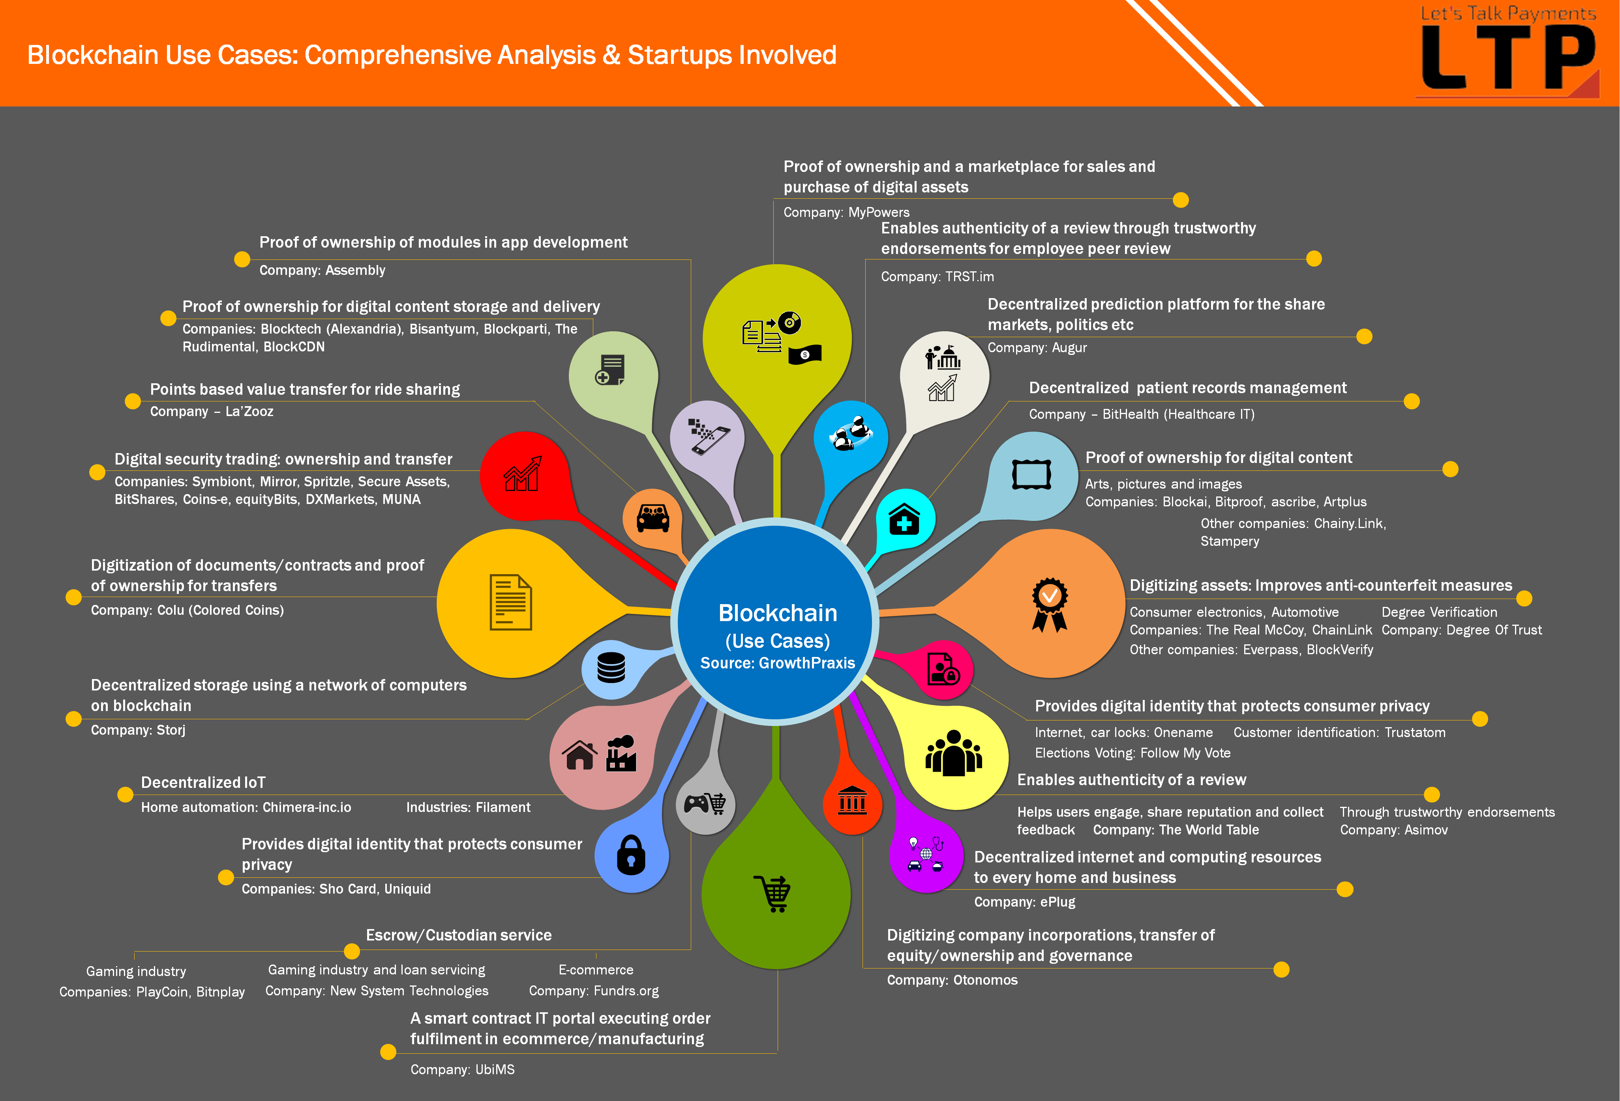
Anwendungsgebiete
● Blockchain ● Verfahren

Slide 10
Anwendungsgebiete (Auszug)
● Blockchain ● Verfahren
Besitzüberprüfungen
Jegliche Art von digitalem Inhalt
Smart Contracts
würde Crowdfunding Plattformen ersetzen
Dezentralisierte Patientendaten
Digitale Währung (Krypto-Währung)
Bitcoin
…

Slide 11
Kryptowährungen

Slide 12
Vor- / Nachteile
● Blockchain ● Kryptowährungen
Vorteile
Nur Internetzugriff notwendig (weltweit)
Sicher
Schnell
Keine zusätzlichen Kosten (Kontoführung)
Kein „Single Point of Failure“
(Pseudo-)Anonymität
Nachteile
Teilweise sehr hohe Gebühren/Wartezeiten für Transaktionen
Stark schwankender Wechselkurs
„Eine Währung ist nur eine Währung, wenn sie währt“ (Tulpenzwiebel)
Noch nicht überall und vor allem nur wenige akzeptiert

Slide 13
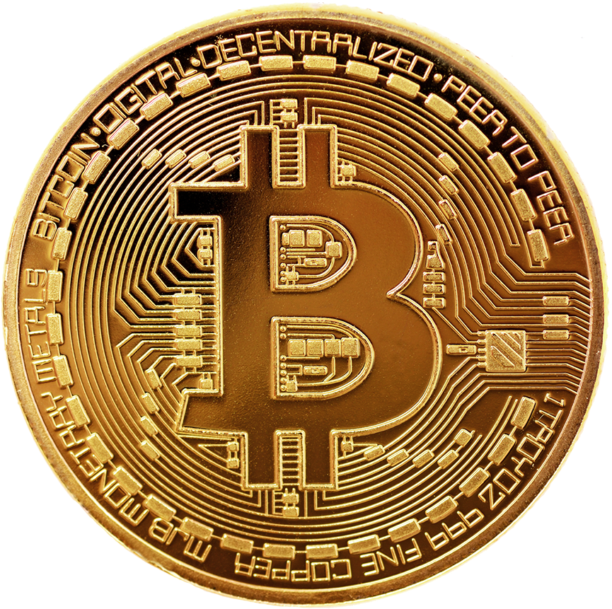
Bitcoin
● Blockchain ● Kryptowährung ● Bitcoin
Seit 2009
Blockchain: 150 GB
Blocksize: 1 MB
Mining: Ja
proof-of-work
Schwierigkeit des Hashens dynamisch -> 10 min/Block

Slide 14

Ethereum
● Blockchain ● Kryptowährung ● Ethereum
Seit 2015
Blockchain: 242 GB
Blocksize: nicht fix, in letzter Zeit durchschnittlich 30 MB
Mining: Ja
Derzeit noch proof-of-work, proof-of-stake in Arbeit
Nicht nur Kryptowährung, auch „DApps“ und „Smart Contracts“

Slide 15

Ripple
● Blockchain ● Kryptowährung ● Ripple
Seit 2012
Blockchain: Consensus Ledger, auf Servern von Ripple Labs
Mining: Nein („Pre-Mined“)
Netzwerk als Devisenmarkt, akzeptiert alle Währungen (€, $, Bitcoin, …)
Basiert auf IOU´s (I Owe You = Schuldschein)
Gateways akzeptieren andere Währungen, stellen dafür IOU´s aus
Fixe Anzahl an XRP (100 Mrd), nimmt ab durch Transaktionsgebühren

Slide 16
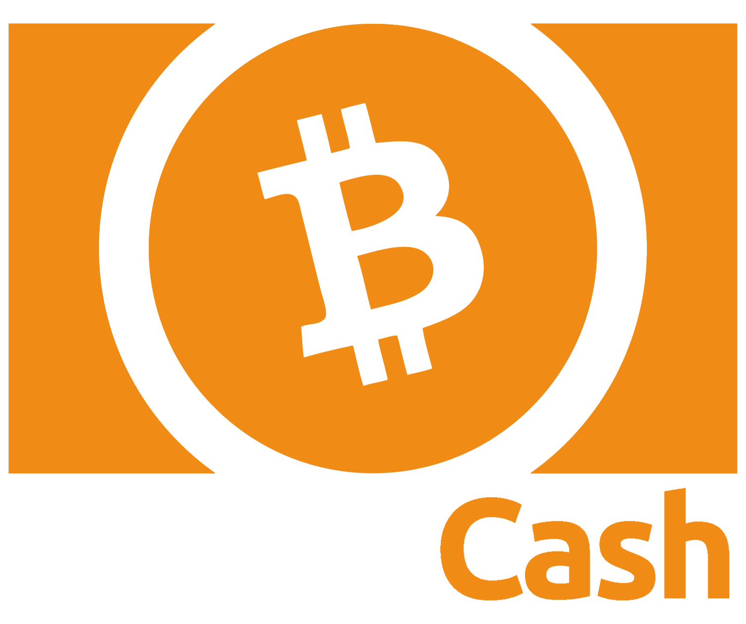
Bitcoin Cash
● Blockchain ● Kryptowährung ● Bitcoin Cash
Seit August 2017 durch „User Activated Hard-Fork“
Blockchain: 156 GB
Blocksize: 8 MB
Mining: Ja
Proof-of-work

Slide 17

Cardano
● Blockchain ● Kryptowährung ● Cardano
Seit 2015
Blockchain: ? GB, Blockchain Explorer auf der Website
Blocksize: nicht fix, derzeit im Bereich 1-2 kB
Mining: Ja (aber nicht durch Rechenpower)
Proof-of-stake
Wissenschaftlicher Ansatz (Open-Source)
„Smart Contracts“, wie bei Ethereum

Slide 18
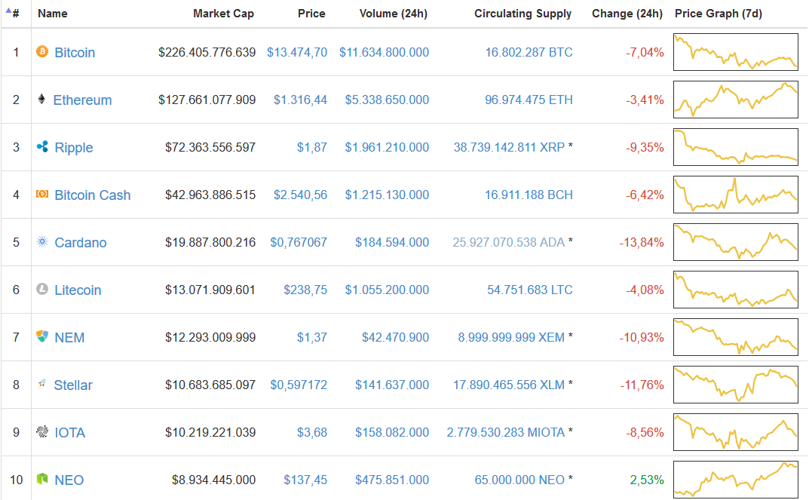
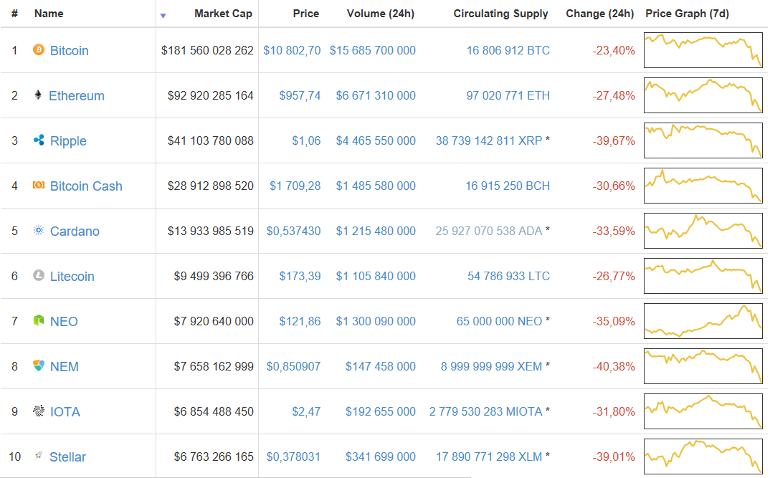
Markt
● Blockchain ● Kryptowährung ● Übersicht
https://coinmarketcap.com/coins/
Über 1400 (!) Crypto-Währungen

Slide 19
Anhang

Slide 20
Referenzen
● Blockchain ● Anhang
https://www.crypto-news.net/
https://www.blockchain.info/
https://de.wikipedia.org/wiki/Blockchain
https://futurezone.at/digital-life/was-ist-eigentlich-diese-blockchain/270.616.934
https://blockchainbasics.ch
https://anders.com/blockchain/
https://coinmarketcap.com/coins/

Slide 21
Videos
● Blockchain ● Anhang
https://www.youtube.com/watch?v=m13mEw96nP8
https://www.youtube.com/watch?v=2LFENhIwSvI
https://www.youtube.com/watch?v=SSo_EIwHSd4

